Slide 1
ВИДЕОКАМЕРА SONY hdr-cx530e
Подготовка к съемке и видеокамеры.
МБОУ «Дом детского творчества» р.п. Мучкап Сергей Мартынов

Slide 2
ВИДЕОКАМЕРА SONY hdr-cx530e
ВИДЕОКАМЕРА SONY hdr-cx530e
Для уменьшения риска возгорания или поражения электрическим током:
1) не подвергайте устройство воздействию дождя или влаги,
2) не используйте устройство под дождем,
3) не разбирайте и не подвергайте батарейный блок механическим воздействиям: ударам, падениям или попаданиям под тяжелые предметы.
4) во избежание короткого замыкания не допускайте контакта металлических предметов с контактами батарейного блока.
5) не допускайте нагрева батарейного блока до температуры выше 60 ^{о} с
6) избегайте воздействия на него прямых солнечных лучей.
7) не следует использовать поврежденные и протекшие литий-ионные батареи.
1

Slide 3
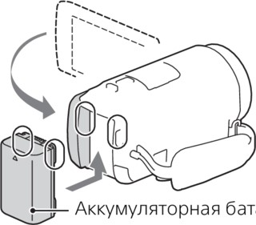
ВИДЕОКАМЕРА SONY hdr-cx530e
Зарядка аккумуляторной батареи
Выключите видеокамеру, закрыв ЖК-монитор,
и установите аккумуляторную батарею.
2) Вытяните встроенный USB кабель.
2

Slide 4
ВИДЕОКАМЕРА SONY hdr-cx530e
Зарядка аккумуляторной батареи
3) Подключите адаптер переменного тока к видеокамере при помощи кабеля для -подключения и включите адаптер переменного тока в сетевую розетку.
Загорится оранжевый индикатор POWER/CHG (зарядка).
Индикатор POWER/CHG (зарядка) погаснет, когда аккумуляторная батарея будет полностью заряжена.
3

Slide 5
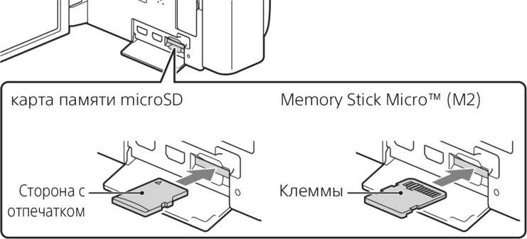
ВИДЕОКАМЕРА
Установка карты памяти
Откройте крышку и вставьте карту памяти до щелчка.
При установке новой карты памяти появляется экран [Подготовка файла базы данных изображений].
Дождитесь исчезновения экрана.
Вставьте прямо карту памяти в правильном направлении, чтобы видеокамера могла распознать ее.
Для извлечения карты памяти откройте КРЫШКУ и слегка нажмите на карту памяти один раз.
4

Slide 6
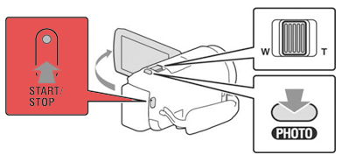
ВИДЕОКАМЕРА SONY hdr-cx530e
Запись фильмов (Видеосъемка)
Откройте ЖК-монитор и нажмите START/STOP для НАЧАЛА ВИДЕОЗАПИСИ
Для ОСТАНОВКИ ВИДЕОЗАПИСИ повторно нажмите кнопку START/STOP
5

Slide 7
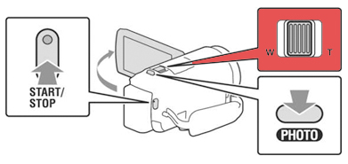
ВИДЕОКАМЕРА SONY hdr-cx530e
Увеличение уменьшение кадра
нажмите клавиши «КАЧЕЛЬКА» W увеличение кадра
нажмите клавиши «КАЧЕЛЬКА» T уменьшение кадра
6

Slide 8
ВИДЕОКАМЕРА SONY hdr-cx530e
Основные планы крупности кадра
7

Slide 9
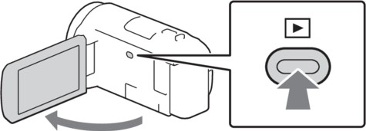
ВИДЕОКАМЕРА SONY hdr-cx530e
Воспроизведение
Откройте ЖК-монитор и нажмите кнопку (Просмотр изображений) на видеокамере для перехода в режим воспроизведения.
8

Slide 10
ВИДЕОКАМЕРА SONY hdr-cx530e
9

Slide 11
Источники
https://www.sony.ru/
https://mcgrp.ru/temp/U1M51xqpUofjQRJ7Ds1u2lau6SygkEkJt0D3YCn4/mcgrp.ru-USjYgjcX.pdf

